Slide 1
Веб сервера часть 3

Slide 2
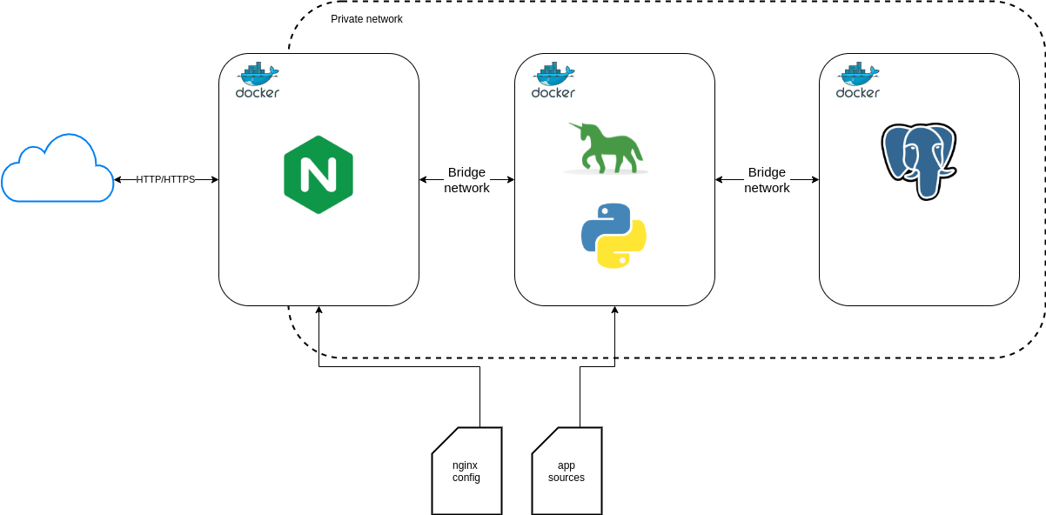
Nginx в докере

Slide 3
HTTPS
HTTPS (аббр. от англ. HyperText Transfer Protocol Secure) — расширение протокола HTTP для поддержки шифрования в целях повышения безопасности. Данные в протоколе HTTPS передаются поверх криптографических протоколов TLS или устаревшего в 2015 году SSL. В отличие от HTTP с TCP-портом 80, для HTTPS по умолчанию используется TCP-порт 443.

Slide 4
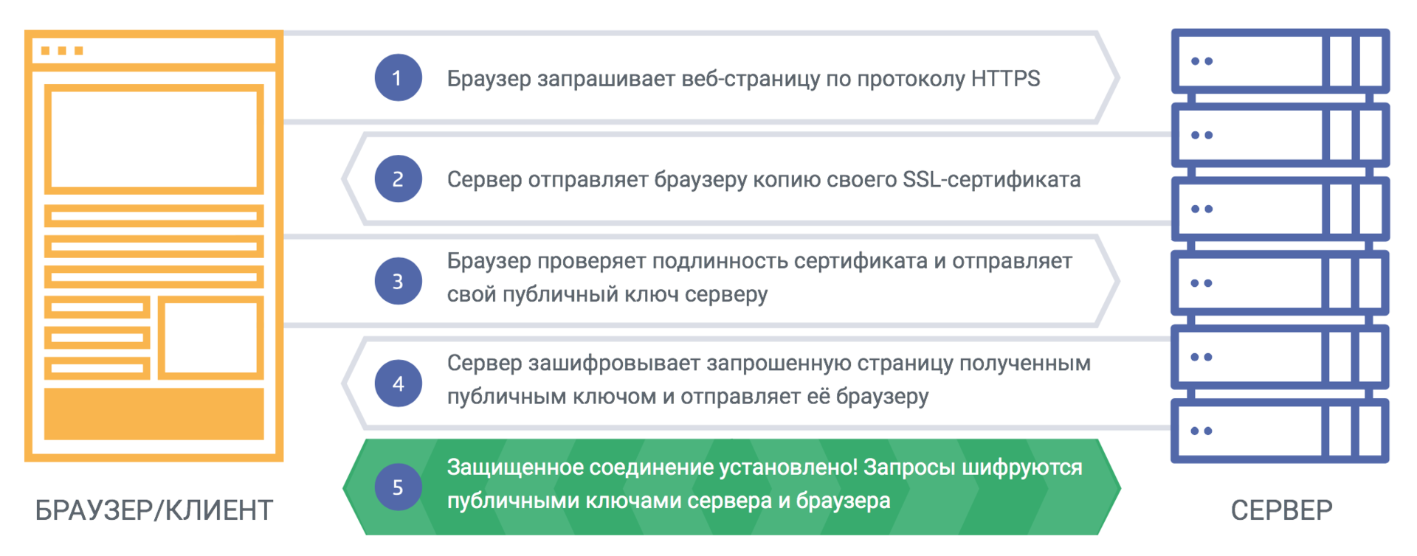
HTTPS

